Slide 1

심박수와 차량데이터를 활용한 커넥티드 카 서비스(하트다하트!)
HEART TO DRIVE
하트다하트
MYSQL, JAVA ,R, STS
(https://github.com/sjngjang/con-to-heart)
심박수를 이용한 졸음운전 예방시스템 구축 및 감정네비게이션 시스템 구축(감정척도로 활용)
차량의 데이터와 인간의 데이터를 결합하여 정확한 커넥티드 시스템 구축
Data extraction
Data profiling
Service generating
Mining 및 예측기법 활용한 졸음, 인지부하 지수계산 알고리즘 구축
졸음운전 사전예방 경고서비스
유일하게 졸음을 사전에 예방할 수 있는 심박수를 이용하여 운전자의 실시간 생체신호를 측정하고 차량의 데이터와 결합하여 졸음상태를 사전에 경고해주는 서비스
경고기능 : 음악재생 , 가까운 쉼터로 연결
인지부하를 활용한 감정네비게이션 서비스
생체신호를 정기적으로 측정할 수 있는 최적의 공간인 차량 안에서 주기적인 심박수 측정을 통해 운전자의 차량안내에 더욱 정확한 정보를 전달하고 안내하는 서비스
미래기능 : 감정상태에 따른 집, 사무실 환경 조정
- 졸음지수 ≒ β1 * X1 + … β0
계수
Β1
Β2
Β3
Β4
Β0
변수
X1
X2
X3
X4
0.000551
시동시간
0.6902
운전시간
0.1854
심박수
H data
온도 data(기상청 공공데이터)
지도 data(다음, 구글 Open API )
심박수 data(Empathica device)
*실사례 적용 : 심박수 data는 안전벨트에 부착된 기기를 통해 실시간으로 측정
5.804
브레이크 횟수
-3.909
- 감정(흥분)지수 ≒ β1 * X1 + … β0
계수
Β1
Β2
Β3
Β4
Β5
Β0
변수
X1
X2
X3
X4
X5
0.001522
시동시간
0.4515
운전시간
-0.4549
심박수
0.0246
급브레이크 횟수
1.241
브레이크 횟수
4.19

Slide 2

Aug 22th – Aug 23th, 2016
HHHHHHHHHHHHHHHHHHHHHHHHHHHHHH
HHHHHHHHHHHHHHHHHHHHHHHHHHHHHH
HHHHHHHHHHHHHHHHHHHHHHHHHHHHHH
HHHHHHHHHHHHHHHHHHHHHHHHHHHHHH
HHHHHHHHHHHHHHHHHHHHHHHHHHHHHHHHHHHHHHHH
HHHHHHHHHHHHHHHHHHHHHHHHHHHHHH
HHHHHHHHHHHHHHHHHHHHHHHHHHHHHH
YUNDAI
ACKATHON
EART TO DRIVE
HHHHHHHHHHHHHHHHHHHHHHHHHHHHHH
HHHHHHHHHHHHHHHHHHHHHHHHHHHHHH

Slide 3
SIMULATION (시뮬레이션 프로그램 업로드완료)

Slide 4

Heart to drive
졸음운전방지시스템
입력해주세요
이름 :
시작하기

Slide 5
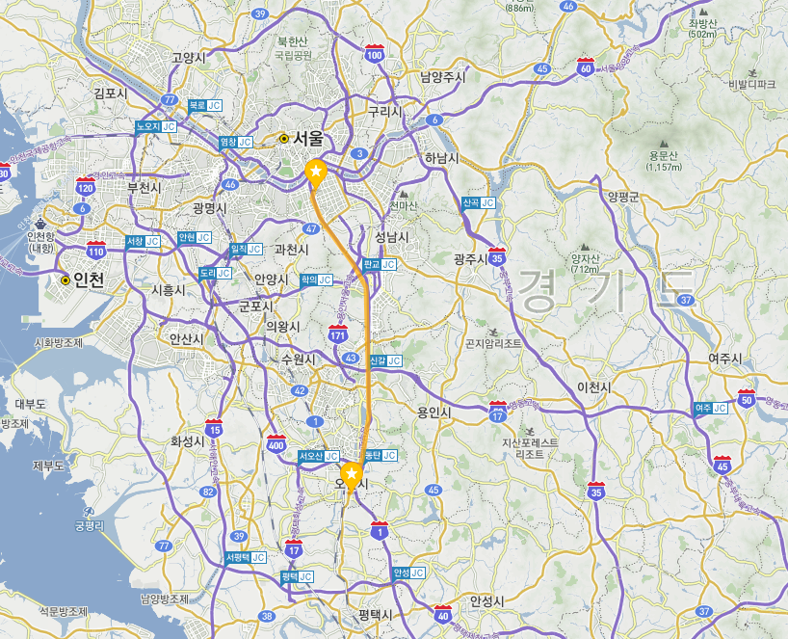
71
70
71
75
77
79
73
72
71
70
75
73
78
79
80
71
70
71
75
77
79
73
72
71
70
75
73
78
79
80
71
70
71
75
77
79
73
72
71
70
75
73
78
79
80
71
70
71
75
77
79
73
72
71
70
75
73
78
79
80
71
70
71
75
77
79
73
72
71
70
75
73
78
79
80
71
70
71
75
77
79
73
72
71
70
75
73
78
79
80
71
70
71
75
77
79
73
72
71
70
75
73
78
79
80
71
70
71
75
77
79
73
72
71
70
75
73
78
79
80
71
70
71
75
77
79
73
72
71
70
75
73
78
79
80
71
70
71
75
77
79
73
72
71
70
75
73
78
79
80
71
70
71
75
77
79
73
72
71
70
75
73
78
79
80
71
70
71
75
77
79
73
72
71
70
75
73
78
79
80
73
4
5
6
7
7
8
9
1
4
7
8
9
3
5
6
7
3
2
7
5
6
8
1
7
1
4
5
6
7
7
8
9
1
4
7
8
9
3
5
6
7
3
2
7
5
6
8
1
7
1
4
5
6
7
7
8
9
1
4
7
8
9
3
5
6
7
3
2
7
5
6
8
1
7
1
4
5
6
7
7
8
9
1
4
7
8
9
3
5
6
7
3
2
7
5
6
8
1
7
1
4
5
6
7
7
8
9
1
4
7
8
9
3
5
6
7
3
2
7
5
6
8
1
7
1
4
5
6
7
7
8
9
1
4
7
8
9
3
5
6
7
3
2
7
5
6
8
1
7
1
4
5
6
7
7
8
9
1
4
7
8
9
3
5
6
7
3
2
7
5
6
8
1
7
1
6
7
9
1
71
70
71
75
77
79
73
72
71
70
75
73
78
79
80
71
70
71
75
77
79
73
72
71
70
75
73
78
79
80
71
70
71
75
77
79
73
72
71
70
75
73
78
79
80
71
70
71
75
77
79
73
72
71
70
75
73
78
79
80
71
70
71
75
77
79
73
72
71
70
75
73
78
79
80
71
70
71
75
77
79
73
72
71
70
75
73
78
79
80
71
70
71
75
77
79
73
72
71
70
75
73
78
79
80
71
70
71
75
77
79
73
72
71
70
75
73
78
79
80
71
70
71
75
77
79
73
72
71
70
75
73
78
79
80
71
70
71
75
77
79
73
72
71
70
75
73
78
79
80
71
70
71
75
77
79
73
72
71
70
75
73
78
79
80
71
70
71
75
77
79
73
72
71
70
75
73
78
79
80
71
70
71
75
77
79
73
72
71
70
75
73
78
79
80
71
70
71
75
77
79
73
72
71
70
75
73
78
79
80
71
70
71
75
77
79
73
72
71
70
75
73
78
79
80
71
70
71
75
77
79
73
72
71
70
75
73
78
79
80
71
70
71
75
77
79
73
72
71
70
75
73
78
79
80
71
70
71
75
77
79
73
72
71
70
75
73
78
79
80
71
70
71
75
77
79
73
72
71
70
75
73
78
79
80
71
70
71
75
77
79
73
72
71
70
75
73
78
79
80
71
70
71
75
77
79
73
72
71
70
75
73
78
79
80
71
70
71
75
77
79
73
72
71
70
75
73
78
79
80
71
70
71
75
77
79
73
72
71
70
75
73
78
79
80
71
70
71
75
77
79
73
72
71
70
75
73
78
79
80
71
70
71
75
77
79
73
72
71
70
75
73
78
79
80
71
70
71
75
77
79
73
72
71
70
75
73
78
79
80
71
70
71
75
77
79
73
72
71
70
75
73
78
79
80
71
70
71
75
77
79
73
72
71
70
75
73
78
79
80
71
70
71
75
77
79
73
72
71
70
75
73
78
79
80
71
70
71
75
77
79
73
72
71
70
75
73
78
79
80
71
70
71
75
77
79
73
72
71
70
75
73
78
79
80
71
70
71
75
77
79
73
72
71
70
75
73
78
79
80
71
70
71
75
77
79
73
72
71
70
75
73
78
79
80
71
70
71
75
77
79
73
72
71
70
75
73
78
79
80
71
70
71
75
77
79
73
72
71
70
75
73
78
79
80
71
70
71
75
77
79
73
72
71
70
75
73
78
79
80
71
70
71
75
77
79
73
72
71
70
75
73
78
79
80
71
70
71
75
77
79
73
72
71
70
75
73
78
79
80
71
70
71
75
77
79
73
72
71
70
75
73
78
79
80
71
70
71
75
77
79
73
72
71
70
75
73
78
79
80
71
70
71
75
77
79
73
72
71
70
75
73
78
79
80
71
70
71
75
77
79
73
72
71
70
75
73
78
79
80
71
70
71
75
77
79
73
72
71
70
75
73
78
79
80
71
70
71
75
77
79
73
72
71
70
75
73
78
79
80
71
70
71
75
77
79
73
72
71
70
75
73
78
79
80
71
70
71
75
77
79
73
72
71
70
75
73
78
79
80
71
70
71
75
77
79
73
72
71
70
75
73
78
79
80
71
70
71
75
77
79
73
72
71
70
75
73
78
79
80

